Slide 1

Programación II
Sesión 6 - material adicional

Slide 2
Logro de sesión
Al finalizar la sesión, el estudiante utilizar relaciones de generalización entre clases para la construcción de programas.

Slide 3
Semana 6: Relación de Generalización
Contenido:
Generalización [Herencia]
Relaciones entre clases de generalización
Diagrama relaciones de generalización

Slide 4
Ejemplo
Escribir un POO de entorno de consola que permita hallar:
La longitud y área de un círculo
El área y volumen de un cilindro
El área y el volumen de un cilindro hueco.
Del Círculo: Cilindro Hueco:
Del Cilindro:
Donde:
r es el radio mayor
i es el radio menor
h es la altura

Slide 5
Ejemplo
1er paso: Identificamos clases:
Circulo
Cilindro
Cilindro Hueco
2do paso: Definimos atributos y métodos para cada clase

Slide 6
Ejemplo
class CCirculo
{private:
double r;
public:
CCirculo(double r);
~ CCirculo();
double AreadelCirculo();
double Longitud();
};
class CCilindroHueco
{private:
double r; //--- radio mayor
double i; //--- radio menor
double h;
public:
CCilindroHueco(double r, double i, double h);
~ CCilindroHueco();
double AreadelCilindroHueco();
double VolumendelCilindroHueco();
};
class CCilindro
{ private:
double r;
double h;
public:
CCilindro(double r, double h);
~CCilindro();
double AreadelCilindro();
double VolumendelCilindro();
};

Slide 7
Ejemplo
class CCirculo
{private:
double r;
public:
CCirculo(double r);
~ CCirculo();
double AreadelCirculo();
double Longitud();
};
class CCilindroHueco
{private:
double r; //--- radio mayor
double i; //--- radio menor
double h;
public:
CCilindroHueco(double r, double i, double h);
~ CCilindroHueco();
double AreadelCilindroHueco();
double VolumendelCilindroHueco();
};
class CCilindro
{ private:
double r;
double h;
public:
CCilindro(double r, double h);
~CCilindro();
double AreadelCilindro();
double VolumendelCilindro();
};
3er paso: Se observan si hay atributos en común, si los hay se define la clase base.
Si hay métodos comunes se analiza y si los hay se los define en la clase base.

Slide 8
Ejemplo
En esencia podríamos decir que:
Un objeto cilindro es un objeto círculo con una altura
Un objeto cilindro hueco es un cilindro con un espacio hueco.
Aunque semánticamente el ejemplo no es perfecto nos permitirá indicar la sintaxis del lenguaje para los casos de herencia.

Slide 9

Ejemplo
Clase Base
Clase Derivada
Clase Base
Clase derivada

Slide 10
Ejemplo
3er paso: Continuando…
class CCilindro : public CCirculo
{ protected:
double h;
public:
CCilindro(double r, double h);
~CCilindro();
double AreadelCilindro();
double VolumendelCilindro();
};
class CCirculo
{ protected:
double r;
public:
CCirculo(double r);
~ CCirculo();
double AreadelCirculo();
double Longitud();
};
class CCilindroHueco : public CCilindro
{ protected:
double i; //--- radio menor
public:
CCilindroHueco(double r, double i, double h);
~ CCilindroHueco();
double AreadelCilindroHueco();
double VolumendelCilindroHueco();
};

Slide 11
Ejemplo
//-- Figuras.h
class CCirculo
{protected:
double r;
public:
CCirculo(double r);
~ CCirculo();
double AreadelCirculo();
double Longitud();
};
class CCilindro : public CCirculo
{ protected:
double h;
public:
CCilindro(double r, double h);
~CCilindro();
double AreadelCilindro();
double VolumendelCilindro();
};
class CCilindroHueco : public CCilindro
{protected:
double i; //--- radio menor
public:
CCilindroHueco(double r, double i, double h);
~ CCilindroHueco();
double AreadelCilindroHueco();
double VolumendelCilindroHueco();
};
Las palabras reservadas: private, protected y public pueden aparecer en cualquier orden y cualquier número de veces en una clase, particionando éstas en múltiples partes, privadas, públicas o protegidas.
Protected indica que todo aquello que se encuentre en esta sección puede ser accedida por cualquier clase derivada de la clase base.
public en la cabecera de la definición de una clase, define la relación de herencia

Slide 12
Ejemplo
#include <stdafx.h>
//--------------- CCirculo -----------------
CCirculo::CCirculo(double r)
{ this->r = r; }
CCirculo::~ CCirculo() {}
double CCirculo::AreadelCirculo()
{
return(3.1416*r*r);
}
double CCirculo::Longitud()
{
return( 2*3.1416*r);
}
//------------- CCilindro -------------
CCilindro::CCilindro(double r, double h):CCirculo(r)
{
this->h = h;
}
CCilindro::~CCilindro() {}
double CCilindro::AreadelCilindro()
{
return( Longitud() *h + 2* AreadelCirculo());
}
double CCilindro::VolumendelCilindro()
{
return( AreadelCirculo() *h);
}
//------------ CClindroHueco ---------
CCilindroHueco::CCilindroHueco(double r, double i, double h):CCilindro(r,h)
{
this->i = i;
}
CCilindroHueco::~ CCilindroHueco() {}
double CCilindroHueco::AreadelCilindroHueco()
{
return( AreadelCilindro() + 2*3.1416*h*i –
2*3.1416*i*i);
}
double CCilindroHueco::VolumendelCilindroHueco()
{
return( VolumendelCilindro() - 3.1416*i*i*h);
}

Slide 13
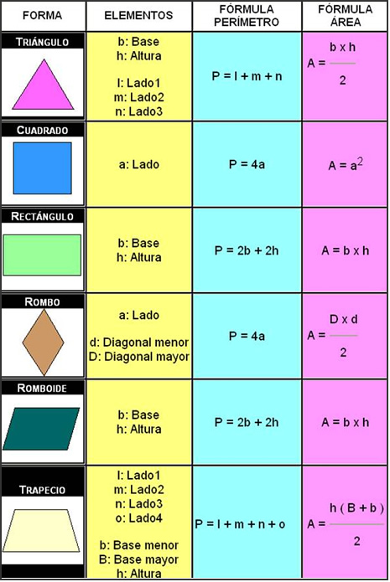
Ejercicio de Aplicación
Se le solicita que, haciendo uso de conceptos de POO y relaciones de herencia, elabore un programa para calcular el perímetro y área de las figuras mostradas.
Para la solución considere todas las relaciones de herencia que crea conveniente.

